Slide 1
UNIVERSIDAD AUTÓNOMA DEL ESTADO DE HIDALGO
Instituto de Ciencias Económico
Administrativas

Slide 2
Área Académica: Administración
Tema: Teorias generales de Douglas McGregor
Profesora: Sonia Gpe. Reyes Vázquez.
Periodo: Julio – diciembre 2016

Slide 3
Tema: Teorías Generales de Douglas Mcgregor
Abstract:
At present the theory X and Y, try to explain the behavior and performance in the leadership based on the attitude the leader towards workers
Keywords: Theory X and Y.

Slide 4
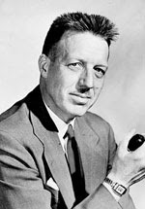
Douglas McGregor
Nació en 1906.
Creador de la Teoría X y Y.
Fue profesor en el MIT de
Administración desde 1948 hasta1954.
Escribió “El lado humano de las Organizaciones”.

Slide 5
Douglas McGregor
“Detrás de cada decisión administrativa subyace una serie de supuestos acerca de la naturaleza humana y de la conducta que es central en la determinación de cada estilo de operación.”

Slide 6
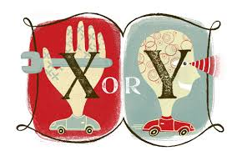
Teorías X y Y
Modelo que se enfoca en el cambio de las prácticas y el clima de la organización como un todo en las prácticas de los líderes individuales.

Slide 7
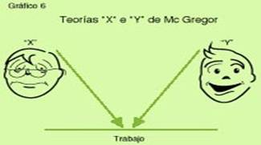
Supuesto
La interacción de grupos, el papel de la alta gerencia en establecer un buen clima, minimizando diferencias jerárquicas e incrementando la influencia de todos los grupos, propiciará la efectividad organizacional.

Slide 8
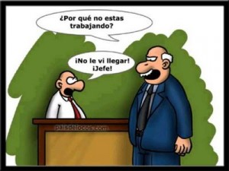
La teoría X
Presenta un típico estilo de la administración científica, forzando a las personas para que hagan exactamente aquello que la organización quiere.

Slide 9
La Teoría X
Supone que a la persona no le gusta el trabajo y ha de controlársele y dirigírsele hacia los objetivos organizacionales, gran parte de las personas prefieren que se les trate de este modo.

Slide 10
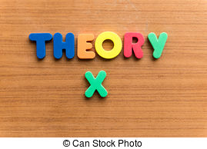
Comportamiento Teoría X
Evita el trabajo
Elude responsabilidades
Poco ambicioso
Prefiere ser dirigido
El dinero es su única motivación

Slide 11
Premisas de la Teoría x
Al ser humano no le gusta trabajar y evitará hacerlo.
Los trabajadores son como caballos: si no se les espuelea no trabajan.
El individuo típico evitará cualquier responsabilidad, es necesario que lo dirijan.

Slide 12
La teoría Y
“Propone un estilo de administración participativo y basado en los valores humanos y sociales.”

Slide 13
Premisas de la Teoría Y
Al individuo promedio no le disgusta el trabajo en sí.
No es necesaria la coacción, la fuerza o las amenazas.
El ser humano medio aprenderá a aceptar responsabilidades y a buscarlas.

Slide 14
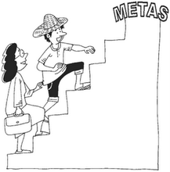
Comportamiento Teoría Y
Puede Asumir responsabilidad
Tiene Imaginación
Motivación no solo monetaria
Puede auto dirigirse
Se puede incrementar su potencial Intelectual.

Slide 15
Comparación
Cuadro Comparativo
Fuente: Chiavenato (2003).
Teoría “X” | Teoría “Y”
Al empleado no le gusta el trabajo y prefiere evitarlo. | El trabajo puede ser considerado por el empleado como un juego.
Se debe coaccionar, sancionar y en ocasiones amenazar al empleado para alcanzar los objetivos y metas de una organización. | El empleado se auto dirige si está comprometido con la organización.
Los empleados son poco ambiciosos. | Las personas buscan asumir responsabilidades.

Slide 16
Referencias Bibliográficas
Chiavenato. (2003). Introducción a la Administración. México: Mc Graw Hill.
Lussier, R. N., & Achua, C. F. (2008). Liderazgo . México: Cengage Learning.
Ramos, E. G. (s.f.). La gestión de las relaciones y la responsabilidad social empresarial.
.

